Slide 1
Høring - Østmarka nasjonalpark og alternative verneforslag
Markarådet, 01.11.2022
Foto: Daniel Pedersen

Slide 2
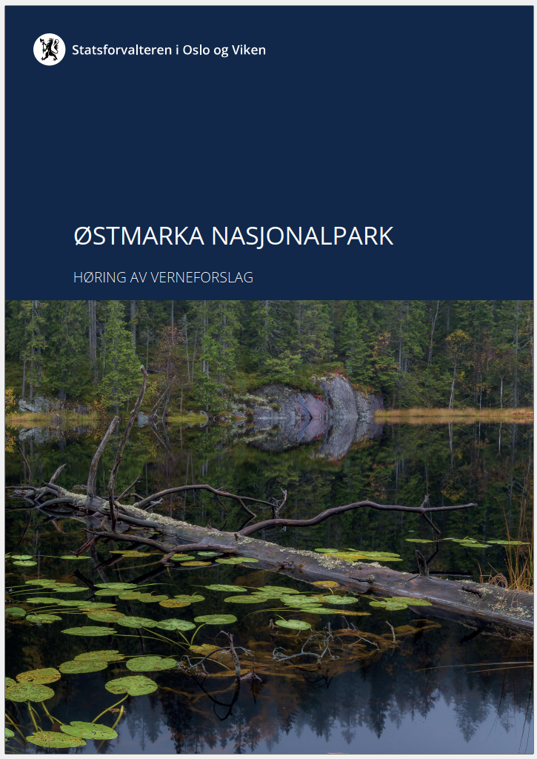
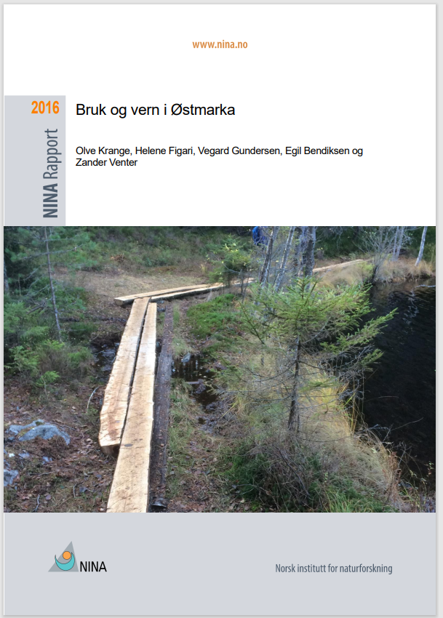
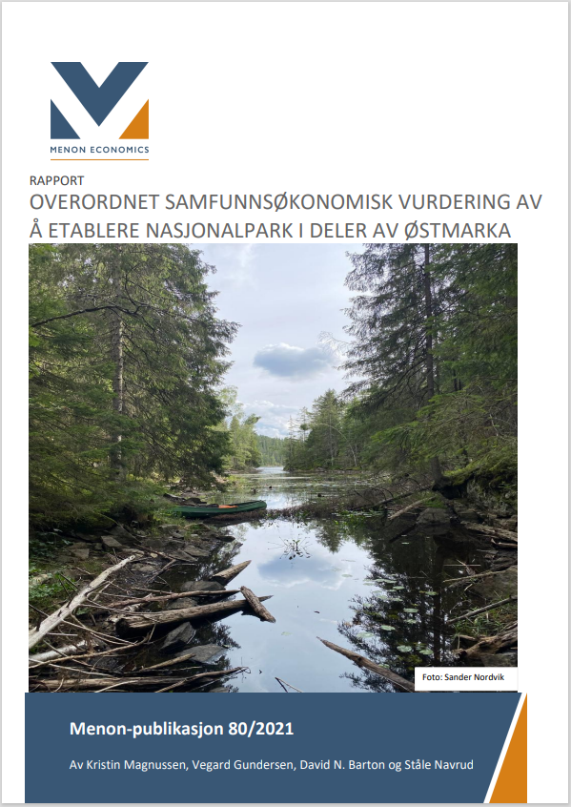
Omfattende utredningsfase
Møter
Innspill
Befaringer
Fagrapporter
Referansegruppe
Faglig gjennomgang
Høring

Slide 3
Mål med verneplanarbeidet
Vern av verdifull natur
Opplevelse, friluftsliv og helse
Kulturminner
Forskning og undervisning

Slide 4
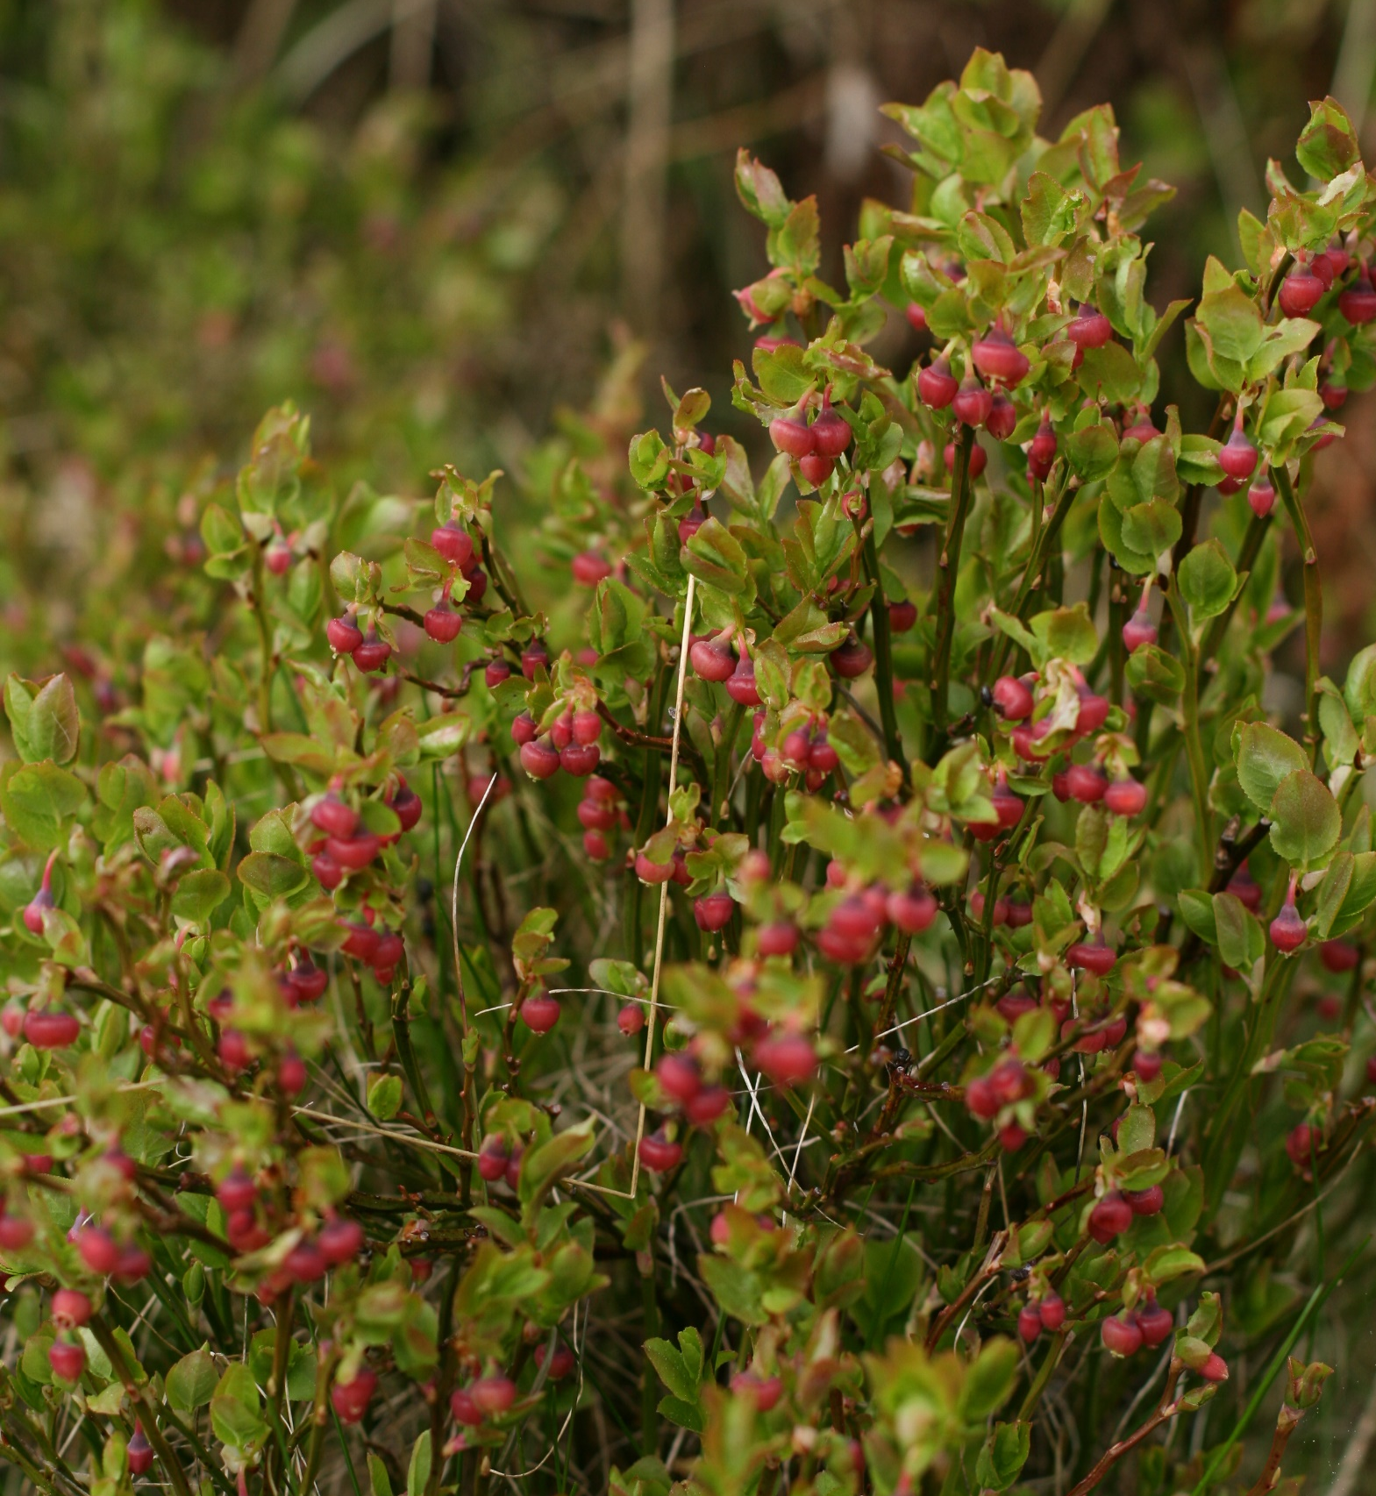
Vern som nasjonalpark
Et avgrenset areal som er vernet for å ta vare på et større naturområde
Har særegne eller representative økosystem eller landskap
Uten tyngre naturinngrep
Egen verneforskrift som angir formålet og hva som er lov og ikke lov å gjøre
Friluftsliv kan være en del av formålet
Foto: Lene Christensen og Statsforvalteren i Oslo og Viken

Slide 5
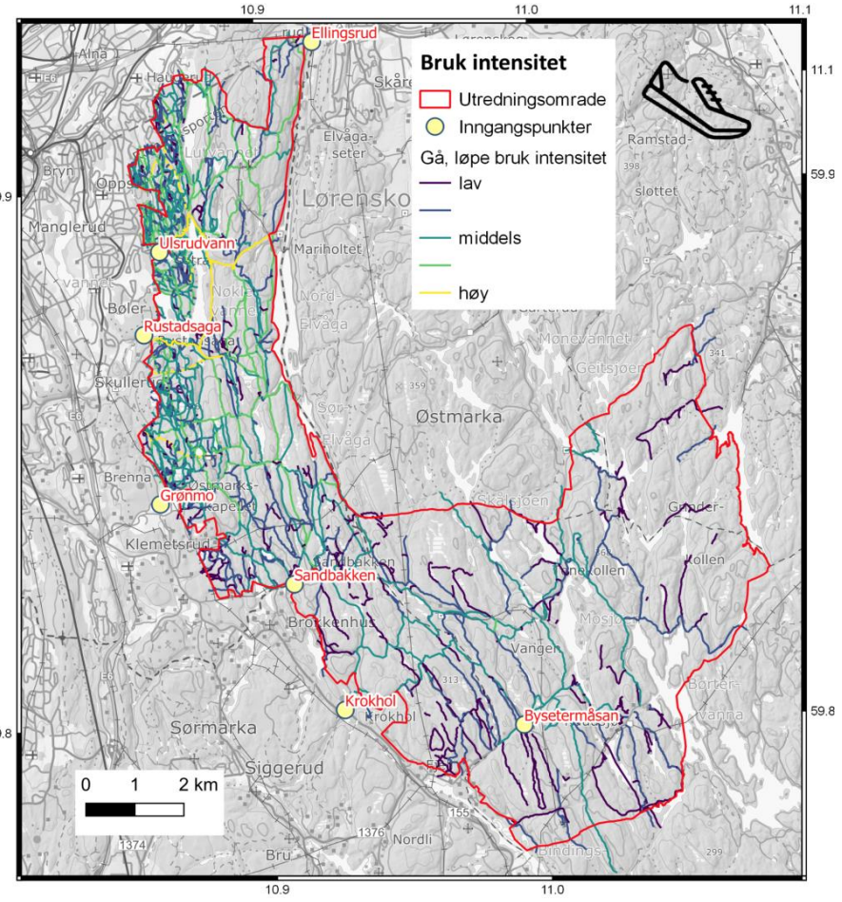
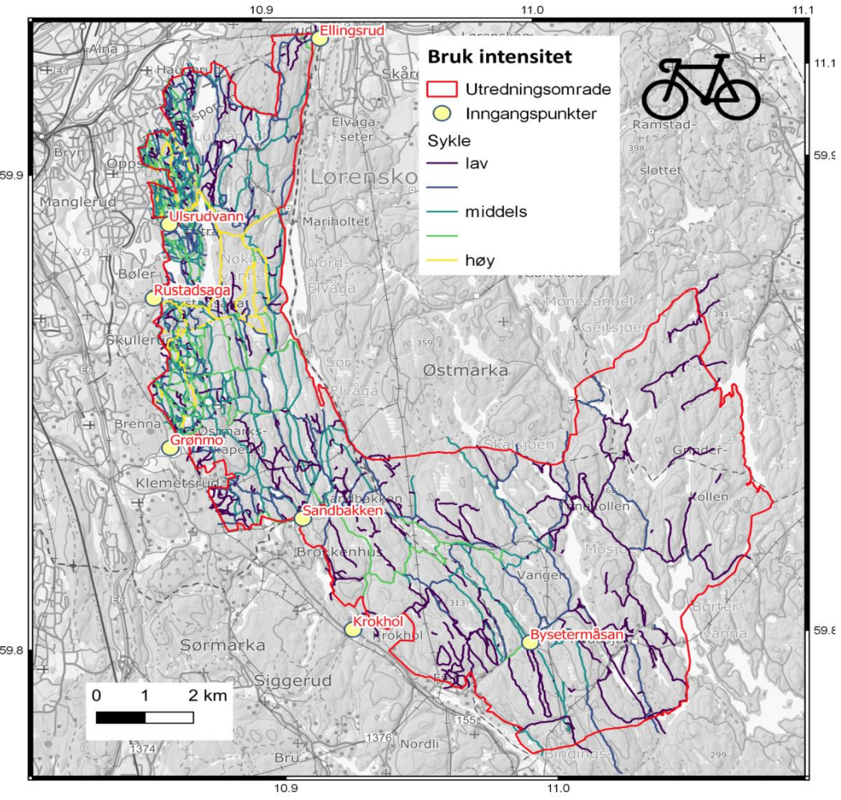
NINA

Slide 6
Ikke nytt vern
Friluftslivs- vern
Nasjonal- park
Natur-reservat
Mye/intens og variert bruk
Ønske om ny tilrettelegging
Idrett og arrangementer
Formål: «naturopplevelse» (og naturverdier)
Skjøtsel: «ivareta/øke naturopplevelse» (og naturverdier)
Mindre strenge forskrifter – spesielt eventuelle nye tiltak
Formål: «naturverdier» (og opplevelse og kulturverdier)
Uten tyngre naturinngrep
Skjøtsel: ivareta/øke naturverdier (og opplevelse og kulturverdier)
I hovedsak videreføring av dagens bruk
Formål: «naturverdier»
Skjøtsel: ivareta/øke naturverdier
I hovedsak videreføring av dagens bruk
Også viktige friluftsområder!

Slide 7
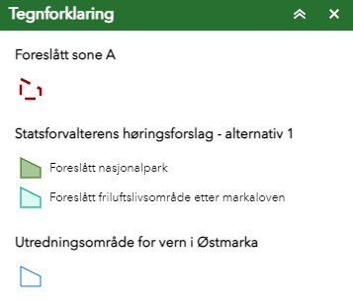
Alternativ 1 – hovedforslag
En stor (tredelt) nasjonalpark, ca. 54 km²
Friuftslivsområde, ca. 19,3 km²
Eksisterende Østmarka naturreservat innlemmet som egen sone A i nasjonalparken
Markalovens virkeområde i Østmarka, ikke omfattet av vern: ca. 150,4 km²

Slide 8
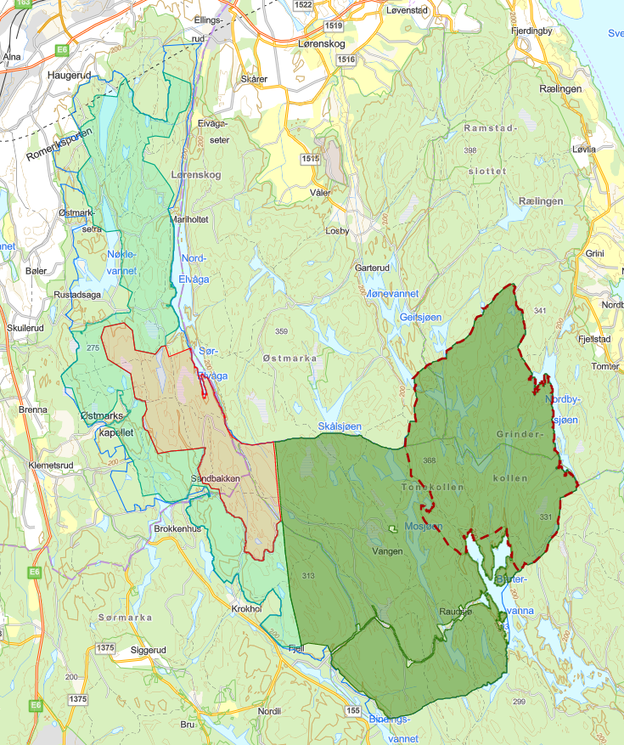
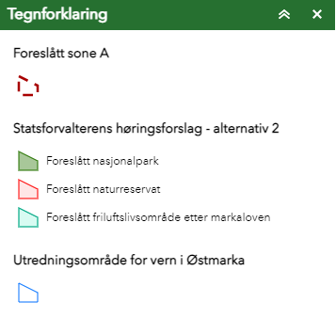
Alternativ 2
En mindre nasjonalpark, ca. 45,1 km²
Naturreservat, ca. 8,9 km²
Friluftslivsområde, ca. 19,3 km²
Eksisterende Østmarka naturreservat innlemmet som egen sone A i nasjonalparken

Slide 9
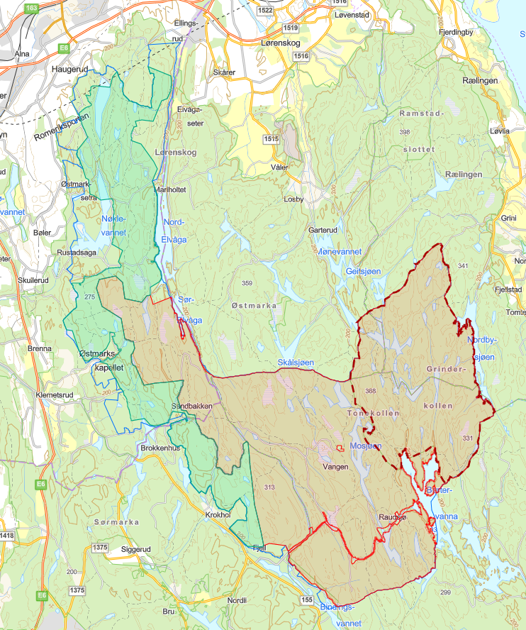
Alternativ 3
Et stort naturreservat, ca. 54,1 km²
Friluftslivsområde, ca. 19,3 km²
Eksisterende Østmarka naturreservat innlemmet som egen sone A i naturreservatet

Slide 10
Betydning for brukerinteresser
Bevaring av natur-, kultur- og opplevelsesverdier
Ikke til hinder for friluftsliv, telting, bålbrenning, jakt/fiske, plukking av bær, matsopp og vanlige planter
Skogsdrift og tiltak som kan endre verneverdiene er forbudt, eks. bygninger, anlegg og innretninger

Slide 11
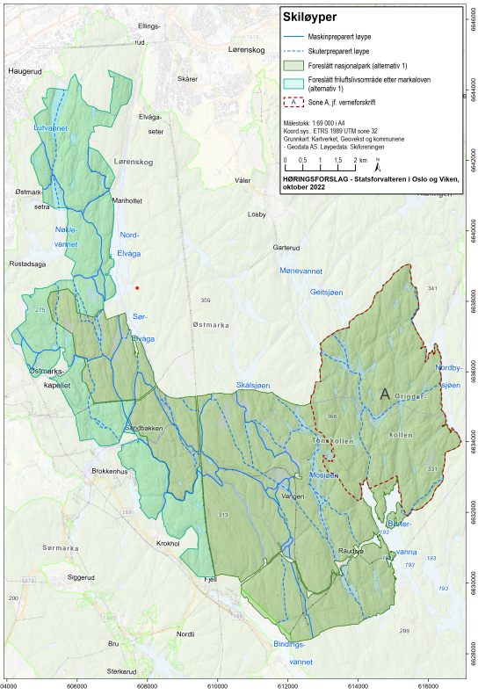
Tilrettelegging
Vedlikehold av veier, løyper og stier er tillatt
Inkludert eksisterende merking, skilting, klopper o.l.
Oppkjøring av eksisterende skiløyper er tillatt
Kan gi tillatelse til nye tilretteleggingstiltak
styre ferdselen til egnede områder og attraksjoner
bidra til formidling av verneverdier
redusere brukerkonflikter
forebygge terrengslitasje og utvidelse
Kan gi tillatelse til omlegging av stier
* Egne bestemmelser i eksisterende Østmarka naturreservat
* Egne bestemmelser i sone A (eksisterende Østmarka naturreservat)

Slide 12
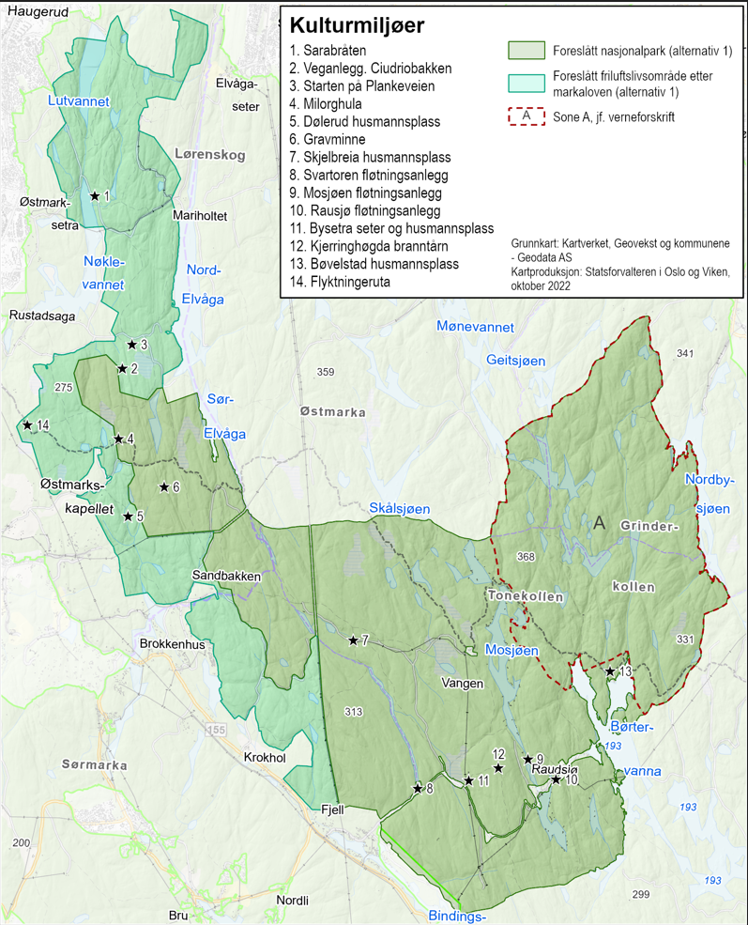
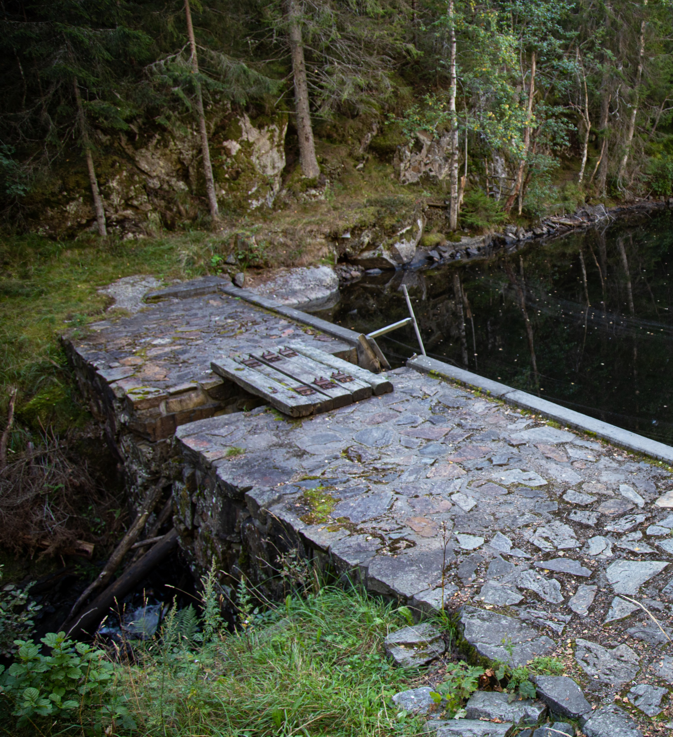

Slide 13
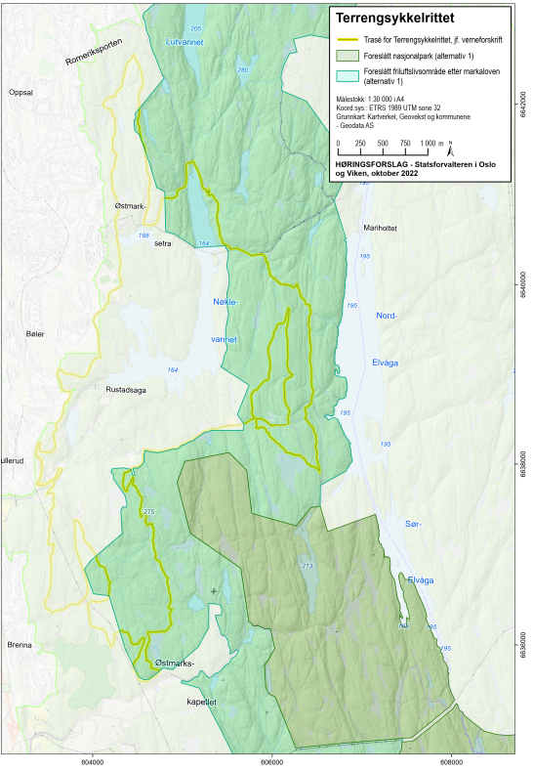
Ferdsel og aktivitet
Ingen restriksjoner på uorganisert sykling og bruk av hest utover friluftslovens bestemmelser
Bruk av el-sykkel på stier og veier i friluftslivsområdet, som i Marka ellers. Tillatt på veier og egen trasé i nasjonalparken.
Større arrangementer krever tillatelse, unntatt
terrengløp på sti, dersom det ikke forringer verneverdiene angitt i verneformålet
turorientering og orienteringsløp forutsatt at det er gjennomført årlig kontakt med forvaltningsmyndigheten
skirenn i eksisterende løyper
Organisert ferdsel som utgjør en mulig fare for skade på verneverdiene krever tillatelse i nasjonalparken
* Egne bestemmelser i sone A (eksisterende Østmarka naturreservat)

Slide 14
Hytter
Vedlikehold er tillatt uten søknad
Det kan gis tillatelse til:
ombygging og mindre utvidelser
gjenoppføring ved brann eller naturskade
rivning av gamle bygninger, anlegg og innretninger, og oppføring av nye med samme størrelse og for samme bruk
Det er tillatt med
fjerning av vegetasjon inntil 10 meter rundt hytter
felling av enkelttrær som kan medføre skade på bygninger
hogst av ved på private hytteeiendommer til eget bruk på hytter i nasjonalparken

Slide 15
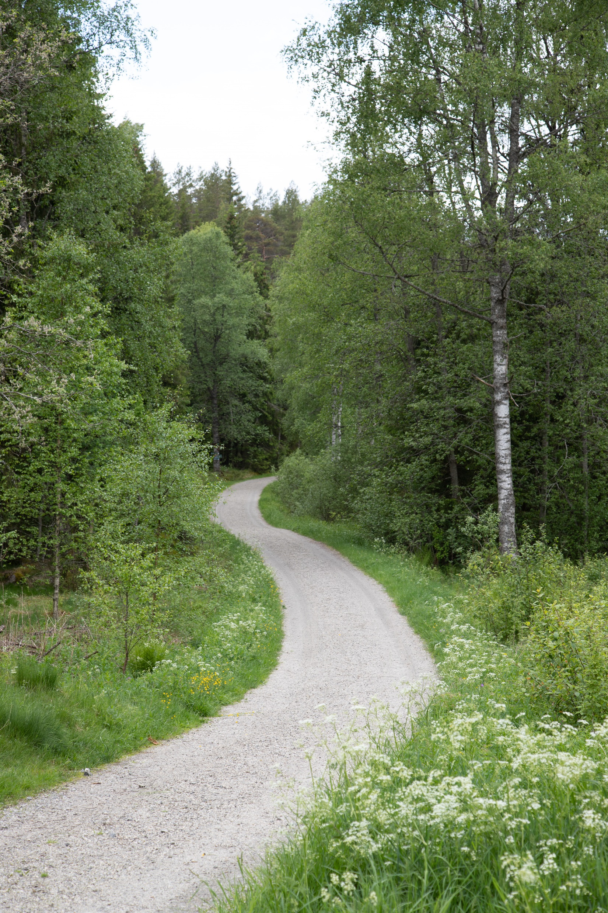
Motorferdsel
Motorisert ferdsel er forbudt
Unntak for blant annet
motorferdsel på bilvei
oppkjøring av skiløyper
uttransport av felt vilt
Akutt utfall eller fare for akutt utfall på kraftlinjer
transport ifm viktige samfunnsformål (militær, redning- og oppsynstjeneste)
Kan gi tillatelse til nødvendig morferdsel i forbindelse med bl.a. vedlikehold av hytter

Slide 16
Fremtidig forvaltning
Verneområdestyre
Samarbeid med grunneiere/kommuner
Forvaltningsplan
Skjøtsel og besøkshåndtering

Slide 17
Kontakt oss/send innspill:
sfovpost@statsforvalteren.no
Christian: 90 15 25 71 / fmoachi@statsforvalteren.no
Olav: 41 67 91 96 / fmbuoth@statsforvalteren.no
Tone: 97 16 82 55 / fmoatme@statsforvalteren.no
www.statsforvalteren.no/ostmarka

